Slide 1

POÁGILERS N2020

Slide 2

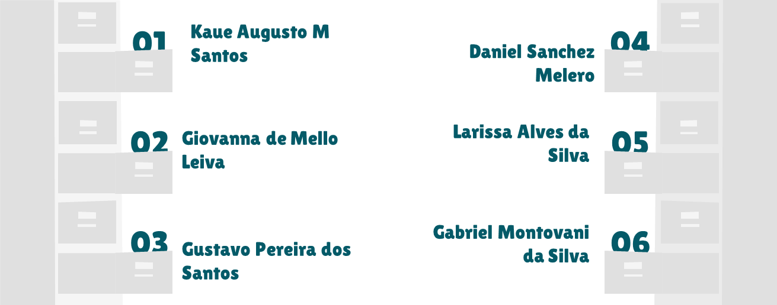
NOSSA EQUIPE
Somos os Poágilers!
Uma equipe inovadora que está sempre buscando novas formas para ajudar as pessoas.

Slide 3

PROBLEMA
Interrupção de funcionamento e redução do faturamento de pequenas empresas, as quais geram 54% dos empregos formais no país.
Cenário mais agravante por conta da pandemia.
Recuperação de postos de trabalhos formais cada vez mais crítica em um cenário de extrema aversão a riscos.

Slide 4

Solução
Uma plataforma que aliará os interesses do cliente, comércios e serviços que não estão disponíveis na sua região.
A plataforma fará conexão entre empreendedores com interesse em comum.
Haverá a oferta de empregos, podendo ser até mesmo de empresas criadas graças à plataforma.

Slide 5

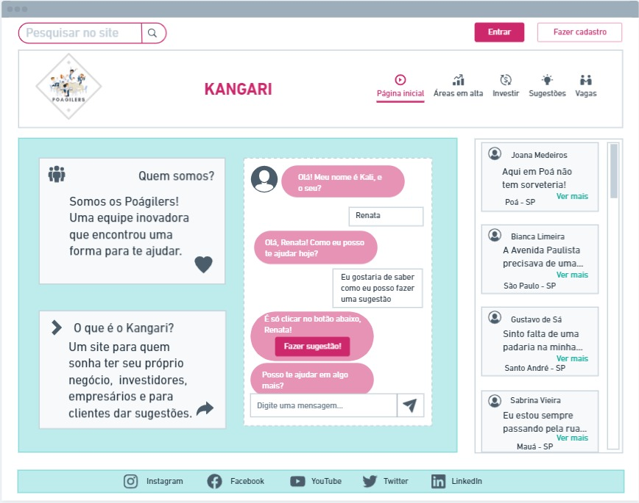
PÁGINA INICIAL
Terá um chatbot para auxiliar o usuário.
Visualização das sugestões mais recentes.
Descrição da equipe e da plataforma.

Slide 6
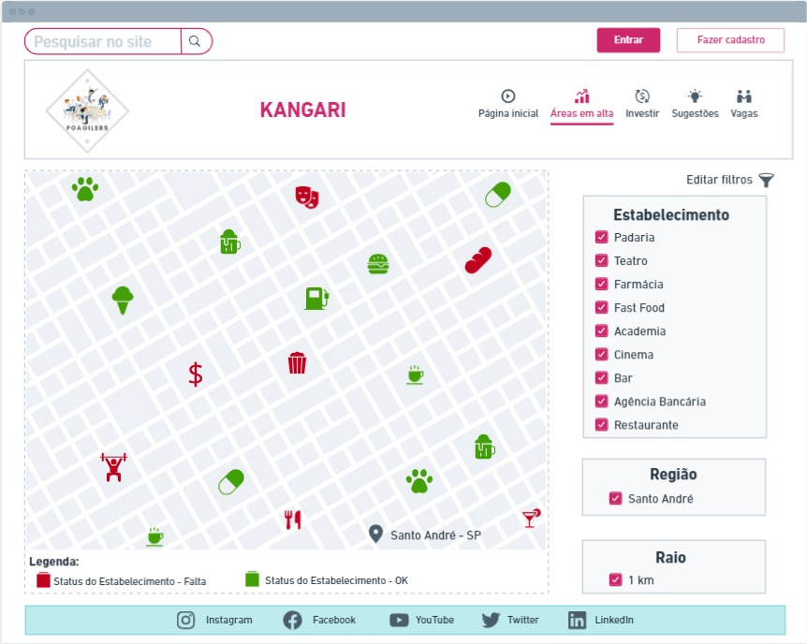
PÁGINA DE ÁREAS EM ALTA
Visualizar os estabelecimentos em falta e os satisfatórios.
Filtrar o que estará sendo visualizado.

Slide 7
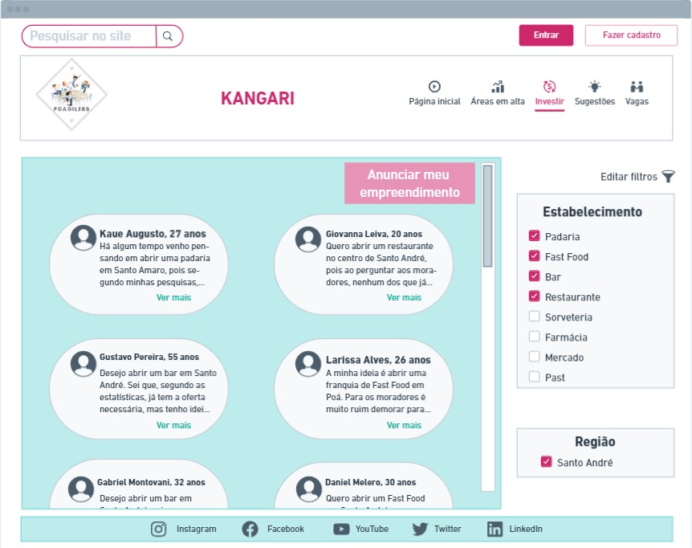
PÁGINA DE INVESTIMENTO
Anúncio de ideias de empreendimento.
Ideias de outros empreendedores serão exibidas na tela.

Slide 8
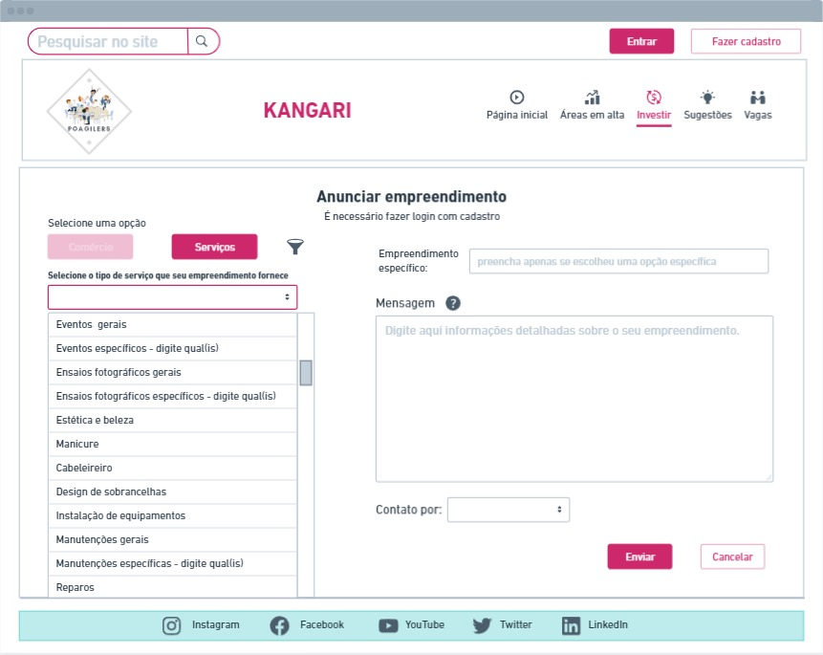
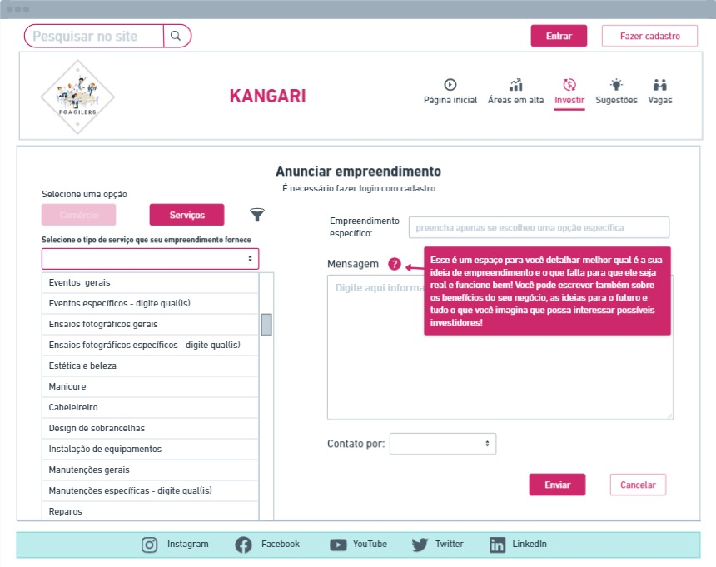
PÁGINA DE INVESTIMENTO
Realiza o compartilhamento da ideia de empreendimento.
Escolher o tipo de empreendimento.

Slide 9
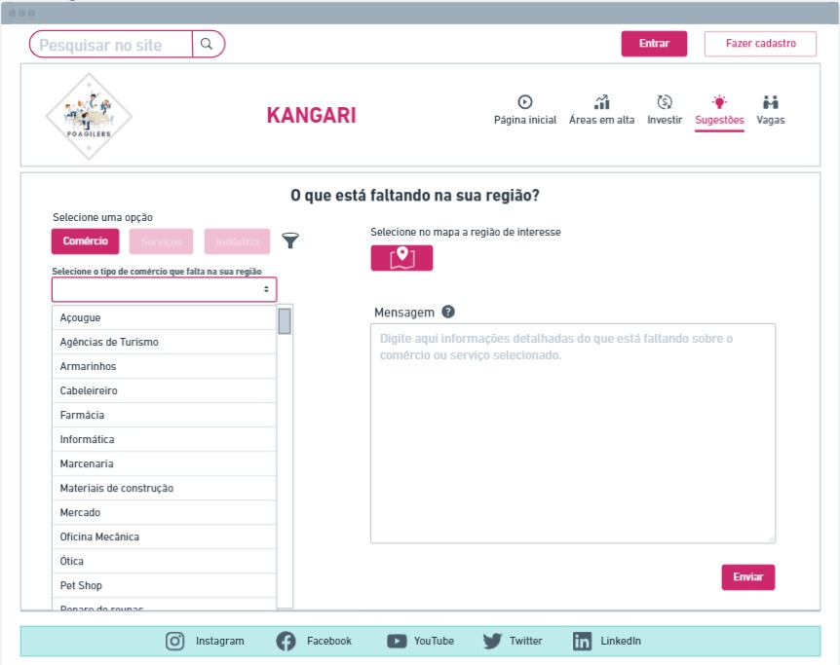
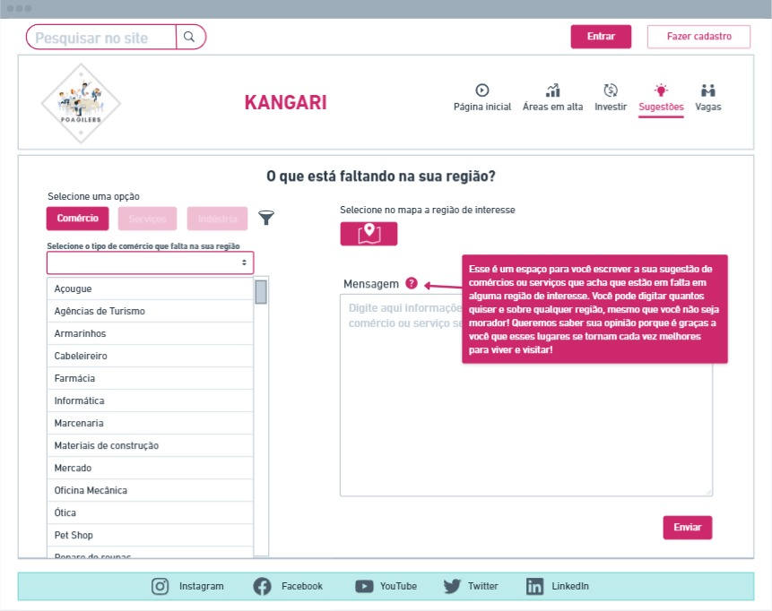
PÁGINA DE SUGESTÕES
Área onde o usuário pode dar sugestões.

Slide 10

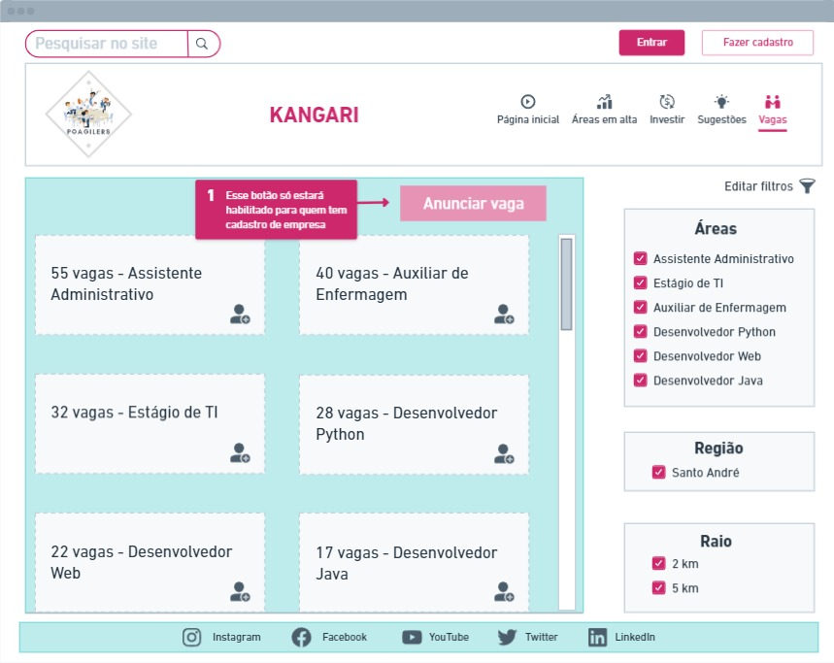
PÁGINA DE VAGAS
Visualização das vagas disponíveis.

Slide 11
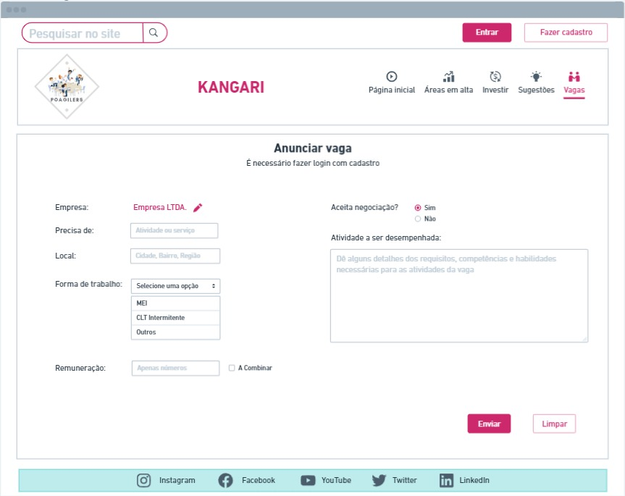
PÁGINA DE VAGAS
Área do anúncio da vaga.

Slide 12
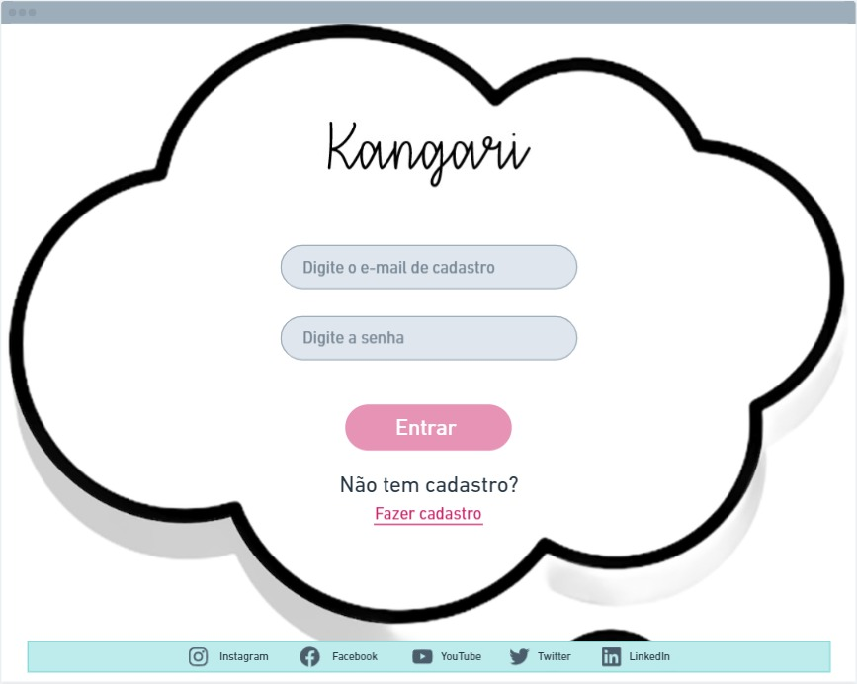
PÁGINA DE LOGIN
Login e cadastro não obrigatórios no primeiro momento.

Slide 13
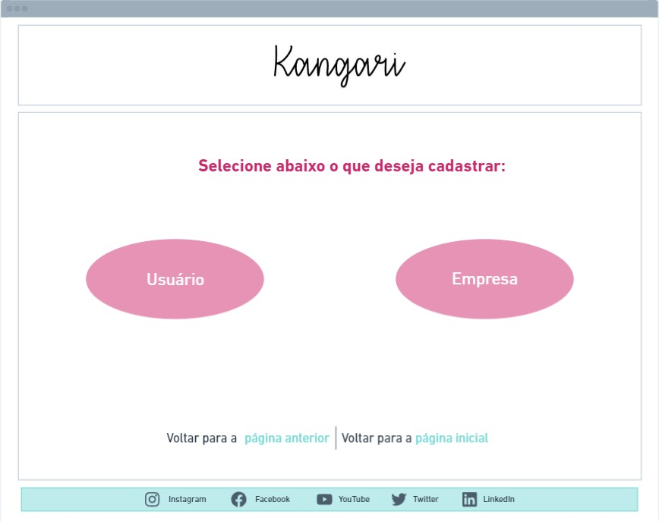

PÁGINA DE CADASTRO

Slide 14
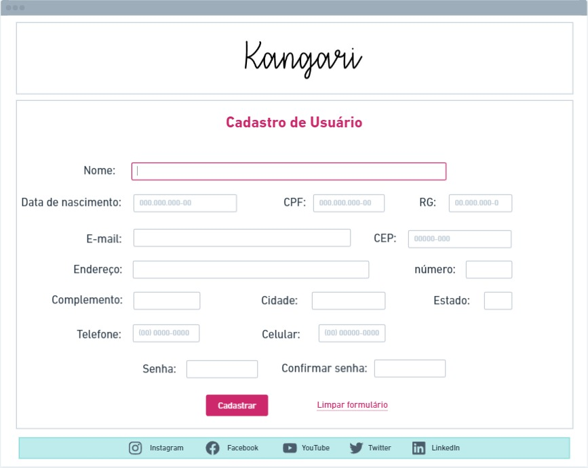
CADASTRO DE USUÁRIO

Slide 15
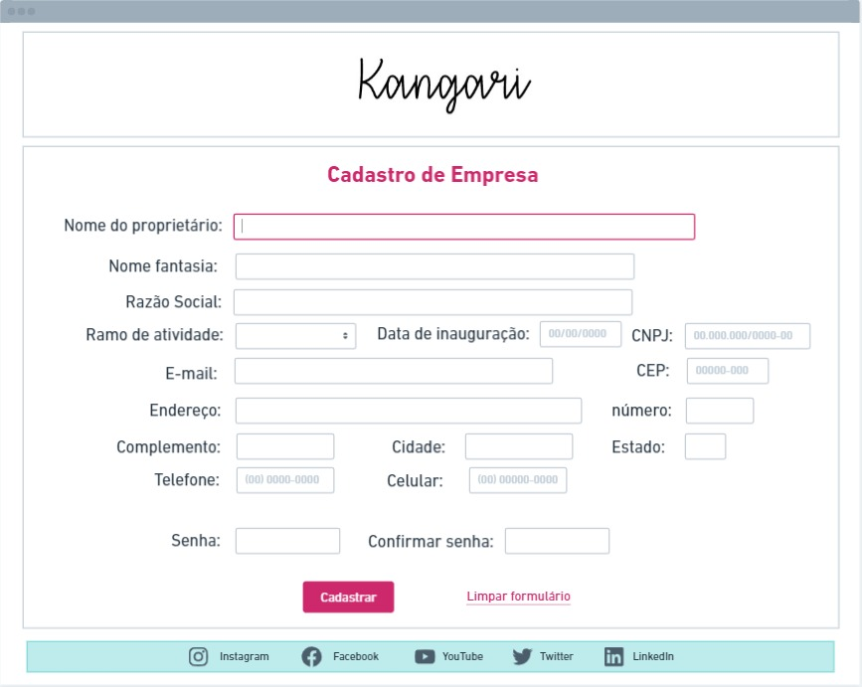
CADASTRO DE EMPRESA

Slide 16







TECNOLOGIAS A SEREM UTILIZADAS
Usuário
Computador
Protegido por uma SSL
Conectados a
uma rede Wi-fi
Celular
Informações armazenadas no
banco de dados
Processamento
dos dados
Protegido por Firewall
Serviços Watson
Chatbot

Slide 17

PLANOS PARA O FUTURO
Funcionalidade adicional para o usuário.

Slide 18

REFERÊNCIAS BIBLIOGRÁFICAS
https://datasebrae.com.br/wp-content/uploads/2020/04/Impacto-do-coronav%C3%ADrus-nas-MPE-2%C2%AAedicao_geral-v4-1.pdf
http://sbvc.com.br/novos-habitos-digitais-em-tempos-de-covid-19/
https://economia.uol.com.br/noticias/redacao/2020/05/18/habito-de-consumo-adquirido-na-pandemia-deve-permanecer-apos-covid-19.htm
https://www1.folha.uol.com.br/mercado/2020/02/informalidade-atinge-recorde-em-19-estados-e-no-df-diz-ibge.shtml
http://www.economia.unicamp.br/covid19/pandemia-e-desemprego-analise-e-perspectivas

Slide 19


